Slide 1
Angioedema Hereditario Ley Ricarte Soto
Unidad de Farmacia SSMSO.
Septiembre 2018

Slide 2
GARANTÍA DE PROTECCIÓN FINANCIERA aeh
Episodio Agudo de Angioedema
Inhibidor de Esterasa C1
Profilaxis a corto plazo en caso de cirugía mayor, de cabeza, cuello u oral

Slide 3
¿Cómo se accede a la Ley Ricarte Soto?
MEDICO
SOSPECHA INICIAL
CENTRO REFERENCIA
SOSPECHA FUNDADA POR INMUNOLOGO
COMITÉ
CONFIRMACION
DESCARTE
MINSAL

Slide 4
CONFIRMACIÓN DIAGNÓSTICA
Examen Inhibidor de C1 Esterasa
En mayores de 1 año
Nivel cuantitativo bajo
Confirmado
Con Antecedentes familiares
Nivel funcional anormal o alterado
Confirmado
Nivel cuantitativo dudoso de Inhibidor
Confirmación
(6 meses)
Segundo
examen
(2 meses)
En mayores de 1 año
Sin Antecedentes familiares
Nivel cuantitativo bajo o nivel funcional anormal/alterado (2 mediciones separadas mínimo 2 meses)
Confirmado
Notes:
Fonasa

Slide 5
CONSTANCIA OBLIGARTORIA
EDUCACION
ENTREGA DE MEDICAMENTO
SE ENTREGA 1 DOSIS PARA SER PORTABLE POR EL PACIENTE EN CASO DE URGENCIA

Slide 6
CARNÉ BENEFICIARIO

Slide 7
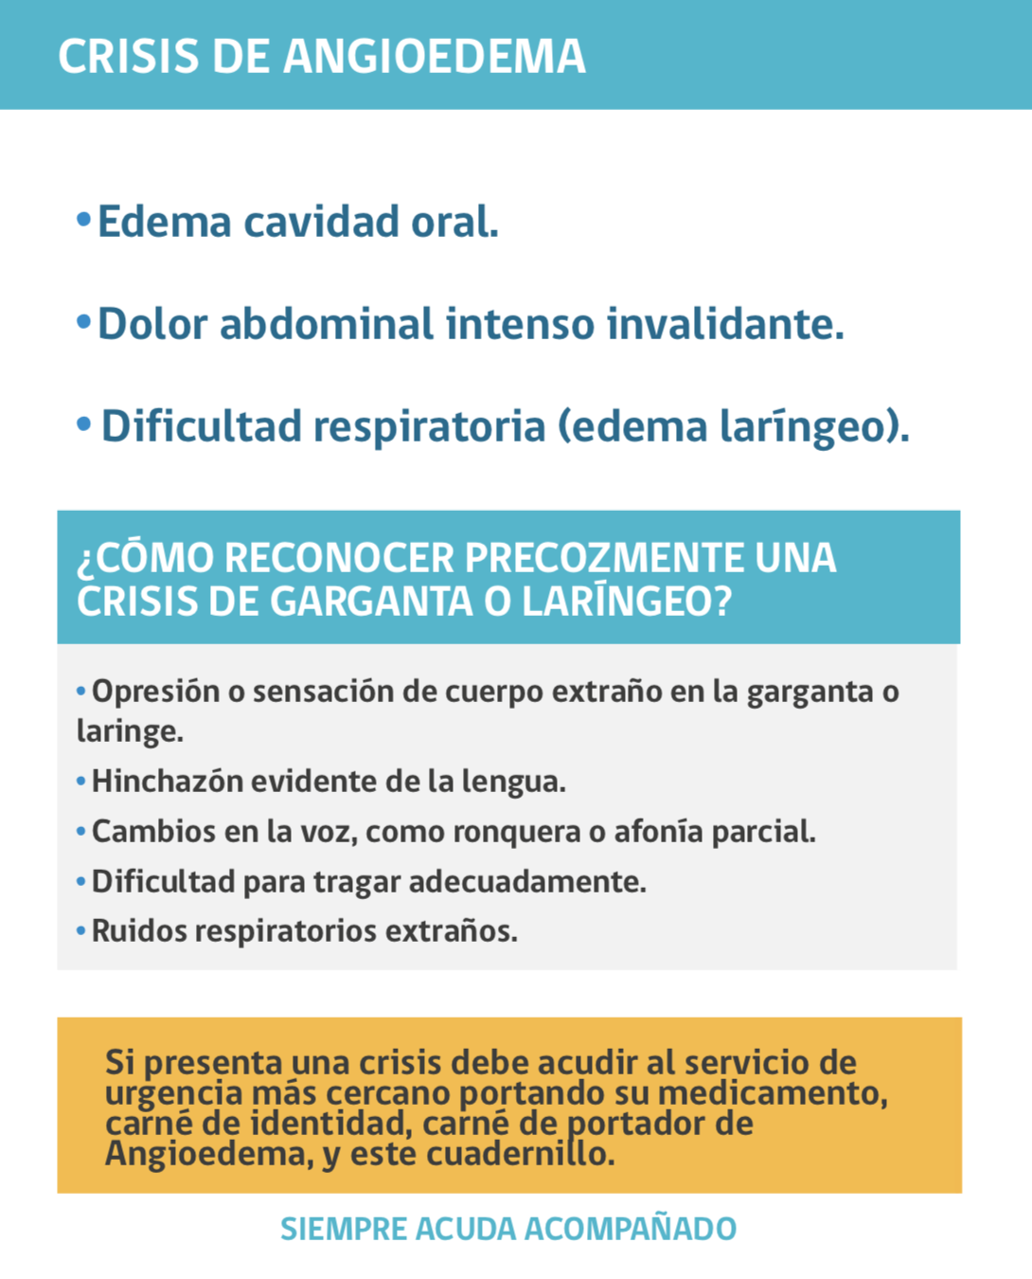
CUADERNILLO DE REGISTRO
Funciones de Cuadernillo de Registro:
Registro de Crisis
Registro de Seguimiento para entrega de medicamento

Slide 8
¿Dónde acudir en caso de Crisis?
RED DE URGENCIA
* La administración de inhibidor C1 esterasa ante episodios agudos no necesariamente será realizada en la Red de Prestadores Aprobados, por lo que Servicios de Urgencia de Establecimiento de Salud diferente de los contemplados en la Red de Prestadores aprobados igualmente deberán cumplir con los plazos de atención establecidos en las garantías de oportunidad, según lo establecido en la Ley 20.850, Título II, artículo 3°
“…tratándose de una condición de salud que implique urgencia vital o secuela funcional grave, en los términos señalados en el decreto Nº369, del Ministerio de Salud, de 1985, que aprueba el Reglamento del Régimen de Prestaciones de Salud y sus modificaciones, y que, en consecuencia, requiera hospitalización inmediata e impostergable en un establecimiento diferente de los contemplados en la Red de Prestadores aprobados por el Ministerio de Salud, el beneficiario tendrá igualmente derecho a las prestaciones incluidas en el Sistema de Protección Financiera de que trata esta ley, hasta que el paciente se encuentre en condiciones de ser trasladado a alguno de los prestadores aprobados por el Ministerio de Salud.”

Slide 9
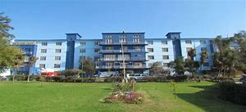
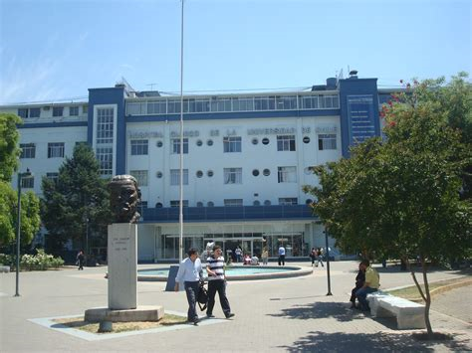
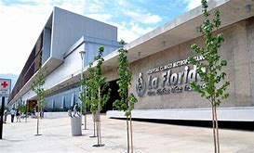
¿Dónde acudir en caso de Profilaxis?
RED DE PRESTADORES

Slide 10
REGISTRO DE ADMINISTRACION
FICHA CLINICA
CUADERNILLO

Slide 11
REPOSICION DEL FARMACO
PACIENTE SE ENCUENTRA EN SU CENTRO ASIGNADO
SE PROCEDE A LA REPOSICION REALIZANDO REGISTROS
PACIENTE NO SE ENCUENTRA EN SU CENTRO ASIGNADO
SE PROCEDE A REPOSICION
ENVIAR MAIL A LEYRICARTESOTO@MINSAL.CL Y XPAREDES@FONASA.CL ADJUNTANDO DAU

Slide 12
SEGUIMIENTO

